Slide 1
第八章 数据库编程
数据库系统原理及应用
苗茹
河南大学计算机与信息工程学院

Slide 2
第八章 数据库编程
8.1 嵌入式SQL
8.2 过程化SQL
8.3 存储过程和函数
8.4 ODBC编程
*8.5 OLE DB
*8.6 JDBC编程
8.7 小结

Slide 3
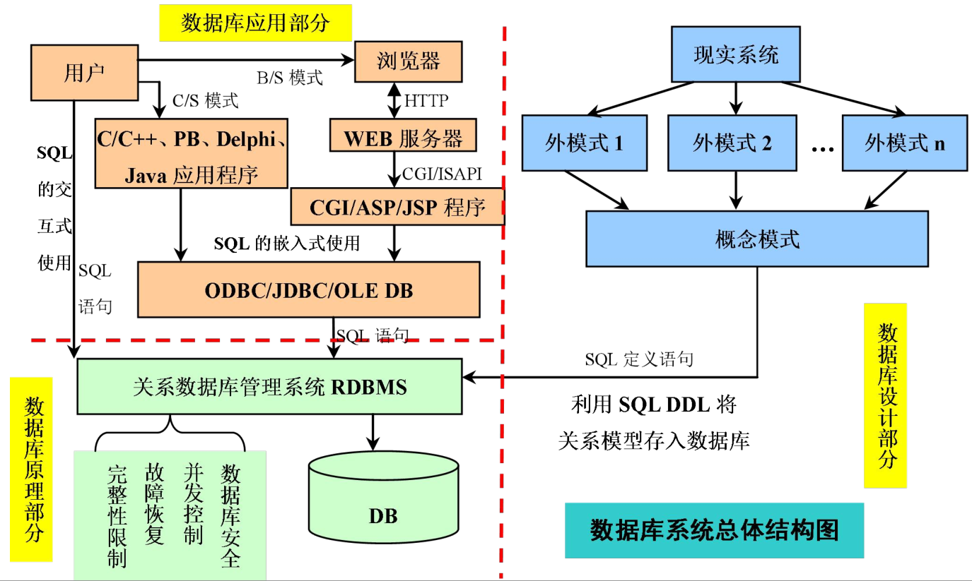
数据库原理、应用与设计之间的联系

Slide 4
8.1 嵌入式SQL
SQL语言提供了两种不同的使用方式：
交互式
嵌入式：将SQL语句嵌入程序设计语言中，如C、C++、java
为什么要引入嵌入式SQL
SQL语言是非过程性语言
事务处理应用需要高级语言
这两种方式细节上有差别，在程序设计的环境下，SQL语句要做某些必要的扩充

Slide 5
8.1.1 嵌入式SQL的处理过程
主语言
嵌入式SQL是将SQL语句嵌入程序设计语言中，被嵌入的程序设计语言，如C、C++、Java，称为宿主语言，简称主语言。
处理过程
预编译方法
为了区分SQL语句与主语言语句， 所有SQL语句必须加前缀
主语言为C语言时，语句格式：
EXEC SQL <SQL语句>;
主语言为Java语言时，语句格式：
# SQL <SQL语句>;
含嵌入式SQL语句的主语言程序
关系数据库管理系统预处理程序转换嵌入式SQL语句为函数调用
转换后的
主语言程序
主语言编译程序
编译处理
目标语言程序

Slide 6
8.1.2 嵌入式SQL语句与主语言之间的通信
将SQL嵌入到高级语言中混合编程，程序中会含有两种不同计算模型的语句
嵌入式SQL语句：面向集合、操纵数据库
主语言：面向记录、一次获取一条记录、控制程序流程
它们之间应该如何通信？
嵌入式SQL与主语言之间通信：
1. SQL通信区：存放SQL执行之后的状态，供主语言控制程序流程
2. 主变量：主语言向SQL语句提供参数
3. 游标：解决集合性操作语言与过程性操作语言的不匹配

Slide 7
1、SQL通信区
SQLCA： SQL Communication Area
SQLCA是一个数据结构
SQLCA的用途
SQL语句执行后，RDBMS反馈给应用程序信息
描述系统当前工作状态
描述运行环境
这些信息将送到SQL通信区SQLCA中
应用程序从SQLCA中取出这些状态信息，据此决定接下来执行的语句
SQLCA使用方法：
定义SQLCA
用EXEC SQL INCLUDE SQLCA定义
使用SQLCA
SQLCA中有一个存放每次执行SQL语句后返回代码的变量SQLCODE
如果SQLCODE等于预定义的常量SUCCESS，则表示SQL语句成功，否则表示出错
应用程序每执行完一条SQL 语句之后都应该测试一下SQLCODE的值，以了解该SQL语句执行情况并做相应处理

Slide 8
2、主变量
主变量（Host Variable）
在SQL语句中使用的主语言程序变量简称为主变量
主变量的类型
输入主变量：由应用程序对其赋值， SQL语句引用
输出主变量：由SQL语句对其赋值或设置状态信息，返回给应用程序
一个主变量有可能既是输入主变量又是输出主变量
指示变量（Indicator Variable）
是一个整型变量，用来“指示”所指主变量的值或条件
可以指示输入主变量是否为空值，检测输出变量是否为空值，值是否被截断

Slide 9
主变量（续）
在SQL语句中使用主变量和指示变量的方法
1) 说明主变量和指示变量
BEGIN DECLARE SECTION
......... (说明主变量和指示变量)
END DECLARE SECTION
2) 使用主变量
说明之后的主变量可以在SQL语句中任何一个能够使用表达式的地方出现
为了与数据库对象名（表名、视图名、列名等）区别，SQL语句中的主变量名前要加冒号（:）作为标志
3) 使用指示变量
指示变量前也必须加冒号标志， 必须紧跟在所指主变量之后

Slide 10
3、游标（cursor）
游标
游标是系统为用户开设的一个数据缓冲区，存放SQL语句的执行结果
每个游标区都有一个名字
用户可以用SQL语句逐一从游标中获取记录，并赋给主变量，交由主语言进一步处理
每次通过open语句打开游标都指向查询结果集中的第一条记录

Slide 11
4、建立和关闭数据库连接
建立数据库连接
EXEC SQL CONNECT TO target [AS connection-name] [USER user-name];
target是要连接的数据库服务器：
常见的服务器标识串，如<dbname>@<hostname>:<port>
包含服务器标识的SQL串常量
DEFAULT
connect-name是可选的连接名，连接必须是一个有效的标识符
在整个程序内只有一个连接时可以不指定连接名
关闭数据库连接
EXEC SQL DISCONNECT [connection];
程序运行过程中可以修改当前连接 ：
EXEC SQL SET CONNECTION connection-name | DEFAULT;
[例8.1] 依次检查某个系的学生记录，交互式更新某些学生年龄。

Slide 12
8.2 过程化SQL
基本的SQL是高度非过程化的语言，ESQL将SQL嵌入程序设计语言，借助高级语言的控制功能实现过程化。
过程化SQL（Procedure Language/SQL，PL/SQL）是编写数据库存储过程的一种过程语言，是SQL的过程化扩展，使其增加了过程化语句功能。PL/SQL程序的基本结构是块，块间可相互嵌套，每个块完成一个逻辑操作。

Slide 13
8.2.1 过程化SQL的块结构
1.定义部分
DECLARE /*定义的变量、常量等只能在该基本块中使用
变量、常量、游标、异常等 /*当基本块执行结束时，定义就不再存在
2.执行部分
BEGIN
SQL语句、PL/SQL的流程控制语句
EXCEPTION /*当遇到不能继续执行的情况称为异常
异常处理部分 /*出现异常时，采取措施来纠正错误或者报告
END；

Slide 14
8.2.2 变量和常量的定义
1. 变量定义
变量名 数据类型 [[NOT NULL]:=初值表达式] 或 变量名 数据类型 [[NOT NULL] 初值表达式]
2. 常量定义
常量名 数据类型 CONSTANT :=常量表达式
常量必须要给一个值，并且该值在存在期间或常量的作用域内不能改变。如果试图修改它，过程化SQL将返回一个异常
3. 赋值语句
变量名称 :=表达式

Slide 15
8.2.3 流程控制
过程化SQL功能
1. 条件控制语句
2. 循环控制语句
3. 错误处理

Slide 16
流程控制（续）
1. 条件控制语句
IF-THEN， IF-THEN-ELSE和嵌套的IF语句
（1） IF condition THEN
Sequence_of_statements;
END IF;
（2） IF condition THEN
Sequence_of_statements1;
ELSE
Sequence_of_statements2;
END IF;
（3）在THEN和ELSE子句中还可以再包含IF语句，即IF语句可以嵌套

Slide 17
流程控制（续）
2. 循环控制语句
LOOP， WHILE-LOOP和FOR-LOOP
（1）简单的循环语句LOOP
LOOP
Sequence_of_statements;
END LOOP;
多数数据库服务器的过程化SQL都提供EXIT、 BREAK或LEAVE等循环结束语句，保证LOOP语句块能够结束。

Slide 18
流程控制（续）
2. 循环控制语句（续）
（2） WHILE-LOOP
WHILE condition LOOP
Sequence_of_statements;
END LOOP;
每次执行循环体语句之前，首先对条件进行求值
如果条件为真，则执行循环体内的语句序列
如果条件为假，则跳过循环并把控制传递给下一个语句

Slide 19
流程控制（续）
2. 循环控制语句（续）
（3） FOR-LOOP
FOR count IN [REVERSE] bound1 … bound2 LOOP
Sequence_of_statements;
END LOOP;
将count设置为循环的下界bound1，检查它是否小于上界bound2。当指定REVERSE时则将count设置为循环的上界bound2，检查count是否大于下界bound1。如果越界则执行跳出循环，否则执行循环体，然后按照步长（+1或-1）更新count的值，重新判断条件。

Slide 20
流程控制（续）
3. 错误处理
如果过程化SQL在执行时出现异常，则应该让程序在产生异常的语句处停下来，根据异常的类型去执行异常处理语句。
SQL标准对数据库服务器提供什么样的异常处理做出了建议，要求过程化SQL管理器提供完善的异常处理机制。

Slide 21
8.3 存储过程和函数
8.3.1 存储过程
8.3.2 函数

Slide 22
8.3.1 存储过程
过程化SQL块类型
命名块
编译后保存在数据库中，可以被反复调用，运行速度较快，过程和函数是命名块
匿名块
每次执行时都要进行编译，它不能被存储到数据库中，也不能在其他过程化SQL块中调用
过程和函数是命名块，他们被编译后保存在数据库中，称为持久性存储模块（PSM），可以被反复调用，运行速度较快。

Slide 23
存储过程（续）
存储过程
由过程化SQL语句书写的过程，经编译和优化后存储在数据库服务器中，使用时只要调用即可。
1、存储过程的优点
（1）运行效率高
由于存储过程不像解释执行的SQL语句那样在提出操作请求时才进行语法分析和优化工作，因而运行效率高，它提供了在服务器端快速执行SQL语句的有效途径。
（2）降低了客户机和服务器之间的通信量
客户机上的应用程序只要通过网络向服务器发出调用存储过程的名字和参数，就可以让关系数据库管理系统执行其中的多条SQL语句并进行数据处理，只有最终的处理结果才返回客户端。
（3）方便实施企业规则
可以把企业规则的运算程序写成存储过程放入数据库服务器中，由关系数据库管理系统管理，既有利于集中控制，又能够方便地进行维护。当企业规则发生变化时只要修改存储过程即可，无需修改其他应用程序。
2、存储过程的用户接口
创建存储过程、执行存储过程、修改存储过程、删除存储过程

Slide 24
2. 存储过程的用户接口
（1）创建存储过程
CREATE OR REPLACE PROCEDURE 过程名([参数1,参数2,...])
AS <过程化SQL块>；
过程名：数据库服务器合法的对象标识
参数列表：用名字来标识调用时给出的参数值，必须指定值的数据类型。参数也可以定义输入参数、输出参数或输入/输出参数，默认为输入参数
过程体：是一个<过程化SQL块>，包括声明部分和可执行语句部分

Slide 25
存储过程的用户接口（续）
[例8.8] 利用存储过程来实现下面的应用：从账户1转指定数额的款项到账户2中。
CREATE OR REPLACE PROCEDURE TRANSFER (inAccount INT, outAccount INT, amount FLOAT)
/*定义存储过程TRANSFER，其参数为转入账户、转出账户、转账额度*/
AS DECLARE /*定义变量*/
totalDepositOut Float;
totalDepositIn Float;
inAccountnum INT;
BEGIN /*检查转出账户的余额 */
SELECT Total INTO totalDepositOut FROM Accout
WHERE accountnum=outAccount;
IF totalDepositOut IS NULL THEN /*如果转出账户不存在或账户中没有存款*/
ROLLBACK; /*回滚事务*/
RETURN;
END IF;

Slide 26
存储过程的用户接口（续）
IF totalDeposit Out< amount THEN /*如果账户存款不足*/
ROLLBACK; /*回滚事务*/
RETURN;
END IF;
SELECT Accountnum INTO inAccountnum FROM Account
WHERE accountnum=inAccount;
IF inAccount IS NULL THEN /*如果转入账户不存在*/
ROLLBACK; /*回滚事务*/
RETURN;
ENDIF;
UPDATE Account SET total=total-amount
WHERE accountnum=outAccount; /* 修改转出账户余额，减去转出额 */
UPDATE Account SET total=total + amount
WHERE accountnum=inAccount; /* 修改转入账户余额，增加转入额 */
COMMIT; /* 提交转账事务 */
END;

Slide 27
存储过程的用户接口（续）
（2）执行存储过程
CALL/PERFORM PROCEDURE 过程名([参数1,参数2,...])；
使用CALL或者PERFORM等方式激活存储过程的执行
在过程化SQL中，数据库服务器支持在过程体中调用其他存储过程
[例8.9] 从账户01003815868转10000元到01003813828账户中。
CALL PROCEDURE TRANSFER(01003813828, 01003815868, 10000);

Slide 28
存储过程的用户接口（续）
（3）修改存储过程
ALTER PROCEDURE 过程名1 RENAME TO 过程名2;
重新命名一个存储过程
ALTER PROCEDURE 过程名 COMPILEL;
重新编译一个存储过程
（4） 删除存储过程
DROP PROCEDURE 过程名()；

Slide 29
openGauss数据库存储过程
1.存储过程的声明
CREATE [OR REPLACE] PROCEDURE 存储过程名( [IN|OUT] 参数1 数据类型,
[IN|OUT] 参数2 数据类型, ...)
AS DECLARE
变量1 数据类型;
变量2 数据类型;
...
BEGIN
存储过程的程序体
END;
示例：CREATE OR REPLACE PROCEDURE get_name_by_id
(p_id int, OUT result_name text)
AS
BEGIN
SELECT name INTO result_name FROM my_table WHERE id = p_id;
END;

Slide 30
openGauss数据库存储过程
存储过程的参数有3种不同的输入／输出模式：IN、OUT、INOUT。
IN参数是存储过程的输入参数，它将存储过程外部的值传递给存储过程使用，默认不声明的为入参。
OUT参数是存储过程的输出参数，存储过程在执行时，会将执行的中间结果赋值给OUT参数，存储过程执行完毕后，外部用户可以通过OUT参数获得存储过程的执行结果。
INOUT参数则同时具有IN参数和OUT参数的性质，它既是存储过程的输入参数，同时在存储过程执行中也会通过INOUT参数将中间结果输出给外部用户。
2.存储过程调用
CALL 存储过程名([参数,]);
示例：CALL get_name_by_id(1, name_value);
参考openGauss使用手册 https://www.bookstack.cn/read/opengauss-3.1.1-zh/6cab580df94dcc8b.md

Slide 31
8.3.2 函数
函数和存储过程的异同
同：都是持久性存储模块
异：函数必须指定返回的类型

Slide 32
函数（续）
1. 函数的定义语句格式
CREATE OR REPLACE FUNCTION 函数名 ([参数1,参数2,…]) RETURNS <类型> AS <过程化SQL块>;
2. 函数的执行语句格式
CALL/SELECT 函数名 ([参数1,参数2,…]);
3. 修改函数
重命名
ALTER FUNCTION 过程名1 RENAME TO 过程名2;
重新编译
ALTER FUNCTION 过程名 COMPILE;

Slide 33
8.4 ODBC编程
8.4.1 数据库互连概述
8.4.2 ODBC工作原理概述
8.4.3 ODBC API 基础
8.4.4 ODBC的工作流程

Slide 34
8.4.1 ODBC概述
开放数据库连接（Open Database Connectivity，ODBC）
是微软公司开放服务体系（Windows Open Services Architecture， WOSA）中有关数据库的一个组成部分
提供了一组访问数据库的应用程序编程接口（Application Programming Interface， API ）
ODBC产生的原因
由于不同的数据库管理系统的存在，在某个关系数据库管理系统下编写的应用程序就不能在另一个关系数据库管理系统下运行
许多应用程序需要共享多个部门的数据资源，访问不同的关系数据库管理系统
ODBC优点：
移植性好、能同时访问不同的数据库、共享多个数据资源

Slide 35
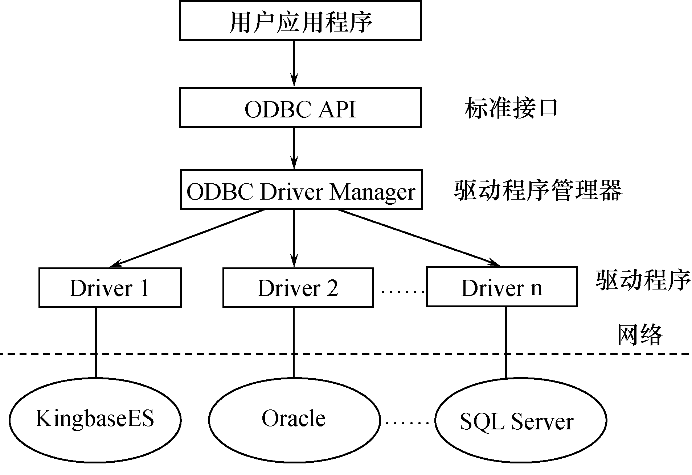
8.4.2 ODBC工作原理概述
ODBC应用系统的体系结构
1. 用户应用程序
2. ODBC驱动程序管理器
3. 数据库驱动程序
4. 数据源

Slide 36
1. 用户应用程序
ODBC应用程序包括的内容
请求连接数据库
向数据源发送SQL语句
为SQL语句执行结果分配存储空间，定义所读取的数据格式
获取数据库操作结果或处理错误
进行数据处理并向用户提交处理结果
请求事务的提交和回滚操作
断开与数据源的连接

Slide 37
2. ODBC驱动程序管理器
驱动程序管理器：用来管理各种驱动程序
包含在ODBC32.DLL中
管理应用程序和驱动程序之间的通信
建立、配置或删除数据源，并查看系统当前所安装的数据库ODBC驱动程序
主要功能：
装载ODBC驱动程序
选择和连接正确的驱动程序
管理数据源
检查ODBC调用参数的合法性
记录ODBC函数的调用等

Slide 38
3. 数据库驱动程序
ODBC通过驱动程序来提供应用系统与数据库平台的独立性
ODBC应用程序不能直接存取数据库
其各种操作请求由驱动程序管理器提交给某个关系数据库管理系统的ODBC驱动程序
通过调用驱动程序所支持的函数来存取数据库
数据库的操作结果也通过驱动程序返回给应用程序
如果应用程序要操纵不同的数据库，就要动态地链接到不同的驱动程序
ODBC驱动程序类型
单束：数据源和应用程序在同一台机器上，驱动程序直接完成对数据文件的I/O操作，驱动程序相当于数据管理器
多束：支持客户机/服务器、客户机/应用服务器/数据库服务器等网络环境下的数据访问，由驱动程序完成数据库访问请求的提交和结果集接收，应用程序使用驱动程序提供的结果集管理接口操纵执行后的结果数据

Slide 39
4. ODBC数据源管理
数据源：是最终用户需要访问的数据，包含了数据库位置和数据库类型等信息，是一种数据连接的抽象
数据源对最终用户是透明的
ODBC给每个被访问的数据源指定唯一的数据源名（Data Source Name，简称DSN），并映射到所有必要的、用来存取数据的低层软件
在连接中，用数据源名来代表用户名、服务器名、所连接的数据库名等
最终用户无须知道数据库管理系统或其他数据管理软件、网络以及有关ODBC驱动程序的细节
例如，假设某个学校在SQL Server和KingbaseES上创建了两个数据库：学校人事数据库和教学科研数据库。
学校的信息系统要从这两个数据库中存取数据
为了方便地与两个数据库连接，为学校人事数据库创建一个数据源名PERSON，为教学科研数据库创建一个名为EDU的数据源
当要访问每一个数据库时，只要与PERSON和EDU连接即可，不需要记住使用的驱动程序、服务器名称、数据库名

Slide 40
8.4.3 ODBC API 基础
ODBC 应用程序编程接口的一致性
API一致性
包含核心级、扩展1级、扩展2级
语法一致性
包含最低限度SQL语法级、核心SQL语法级、扩展SQL语法级
1. 函数概述
2. 句柄及其属性
3. 数据类型

Slide 41
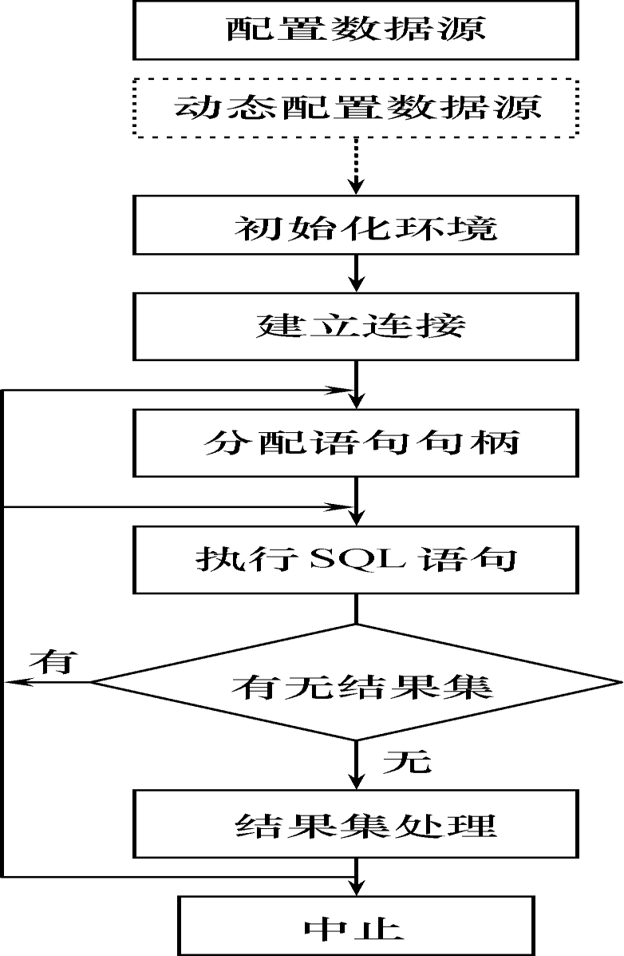
8.4.4 ODBC的工作流程
ODBC的工作流程
1. 配置数据源
2. 初始化环境
3. 建立连接
4. 分配语句句柄
5. 执行SQL语句
6. 结果集处理
7. 中止处理
OLE DB
JDBC（JAVA数据库连接技术）
利用JDBC连接openGauss
https://blog.csdn.net/qq_45955628/article/details/118513760

Slide 42
8.7 小结
交互式SQL与嵌入式SQL
宿主语言的使用
存储过程的含义
数据库连接技术

